Slide 1


ESTADISTICA GENERAL
MEDIDAS DE DISPERSION MEDIDAS DE FORMA
Mg. Edward I. Terrones Gálvez

Slide 2

2. Estadísticos de dispersión o variabilidad:
Son números que miden el grado de separación de los datos con respecto a un valor central, que generalmente es la media aritmética.
Miden que tan dispersos están los datos alrededor de dicho punto central; es decir, indican cuanto se desvían las observaciones alrededor de su media.
Las principales son:
El rango - Rango intercuartil - La varianza - Desviación estándar - Coeficiente de variación

Slide 3
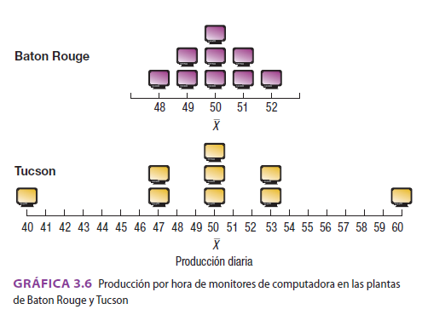
PORQUE ESTUDIAR LA DISPERSION?

Slide 4

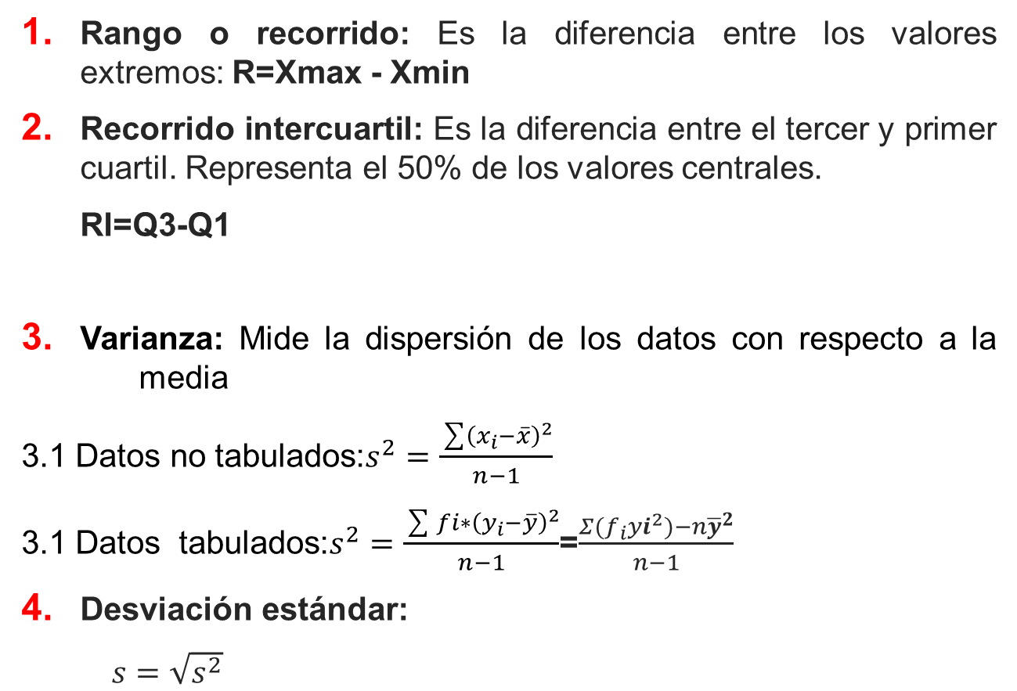
Rango o recorrido: Es la diferencia entre los valores extremos: R=Xmax - Xmin
Recorrido intercuartil: Es la diferencia entre el tercer y primer cuartil. Representa el 50% de los valores centrales.
RI=Q3-Q1
Varianza: Mide la dispersión de los datos con respecto a la media
3.1 Datos no tabulados:$s^{2}=\frac{\sum{{\left(x_{i}−\overline{x}\right)}^{2}}}{n−1}$
3.1 Datos tabulados:$s^{2}=\frac{\sum{{fi∗\left(y_{i}−\overline{y}\right)}^{2}}}{n−1}$=$\frac{Σ{(f}_{i}yⅈ^{2})−n{\overline{y}}^{2}}{n−1}$
Desviación estándar:
$s=\sqrt{s^{2}}$

Slide 5
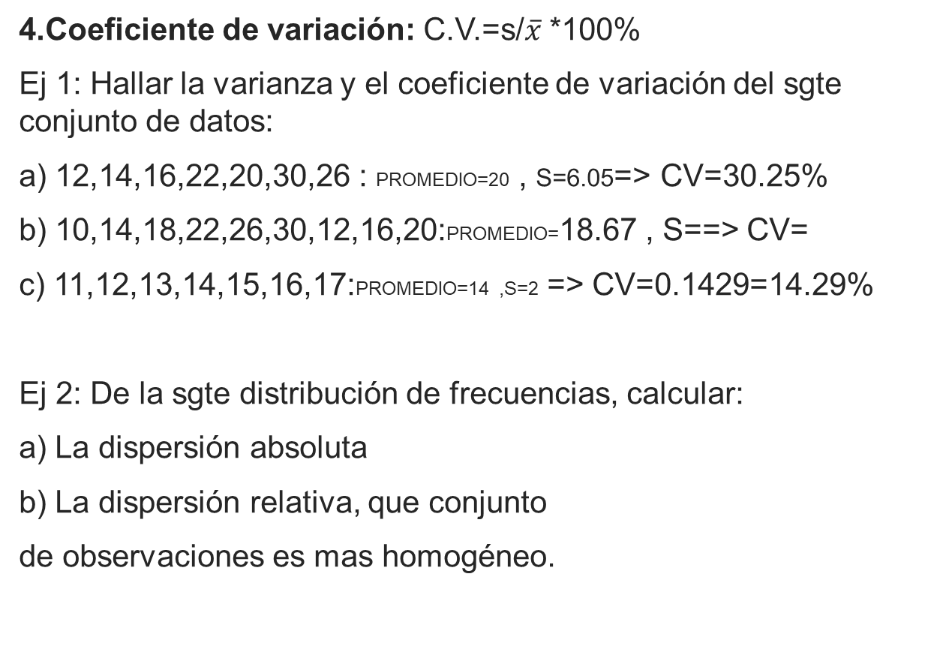
4.Coeficiente de variación: C.V.=s/$\overline{x}$ *100%
Ej 1: Hallar la varianza y el coeficiente de variación del sgte conjunto de datos:
a) 12,14,16,22,20,30,26 : PROMEDIO=20 , S=6.05=> CV=30.25%
b) 10,14,18,22,26,30,12,16,20:PROMEDIO=18.67 , S==> CV=
c) 11,12,13,14,15,16,17:PROMEDIO=14 ,S=2 => CV=0.1429=14.29%
Ej 2: De la sgte distribución de frecuencias, calcular:
a) La dispersión absoluta
b) La dispersión relativa, que conjunto
de observaciones es mas homogéneo.
edades | Hombres | Mujeres
18-20 20-22 22-24 24-26 26-28 | 8 13 15 4 3 | 11 8 5 12 4

Slide 6
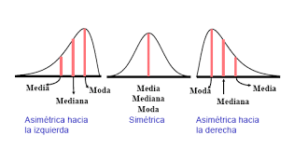
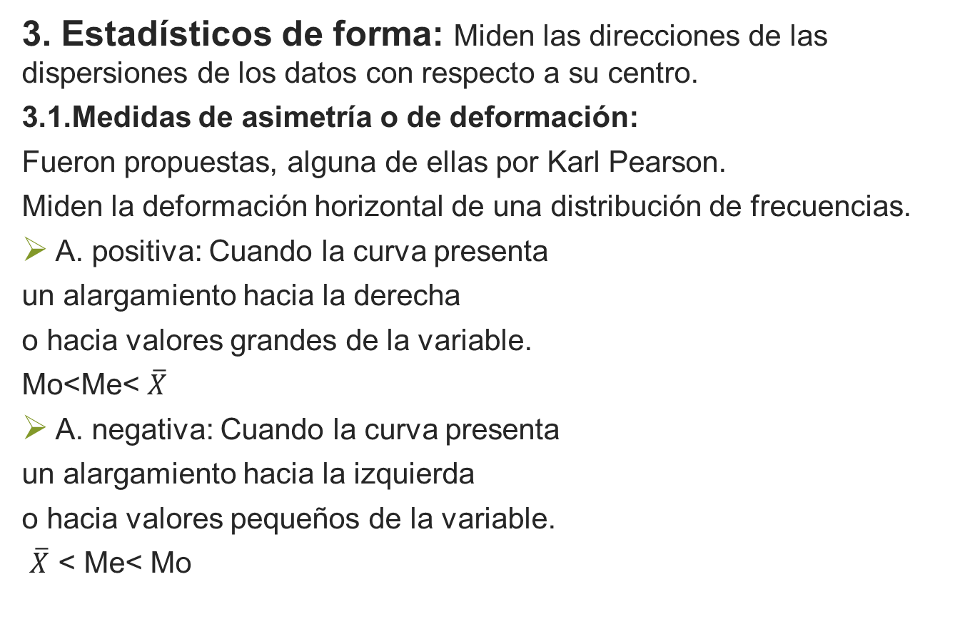
3. Estadísticos de forma: Miden las direcciones de las dispersiones de los datos con respecto a su centro.
3.1.Medidas de asimetría o de deformación:
Fueron propuestas, alguna de ellas por Karl Pearson.
Miden la deformación horizontal de una distribución de frecuencias.
A. positiva: Cuando la curva presenta
un alargamiento hacia la derecha
o hacia valores grandes de la variable.
Mo<Me< $\overline{X}$
A. negativa: Cuando la curva presenta
un alargamiento hacia la izquierda
o hacia valores pequeños de la variable.
$\overline{X}$ < Me< Mo

Slide 7
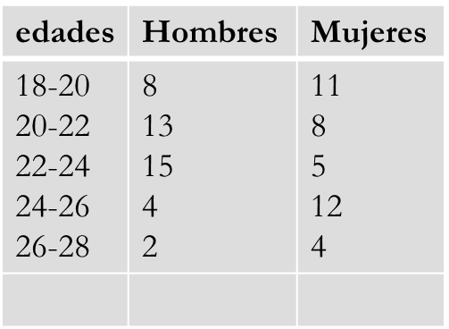

Coeficiente de Pearson
C.As= 3($\overline{X}$ - Me)
s
Ej : Hallar el coeficiente de asimetría para hombres y mujeres.
Si C.As < 0, la distribución es asimétrica negativa
Si C.As >0, la distribución es asimétrica positiva
Si C.As =0, la distribución es simétrica
3

Slide 8
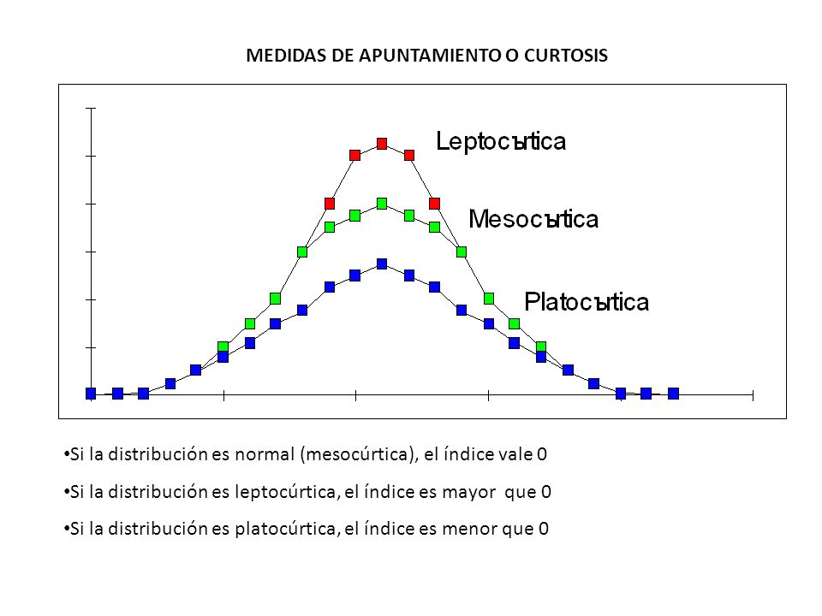
3.2.Medidas de curtosis o apuntamiento:
Miden la deformación vertical de una distribución de frecuencias
La curtosis, compara las frecuencias de los valores centrales de una distribución con la distribución normal.
Coeficiente de curtosis:
Utilizando los Cuantiles
K= Q3 – Q1
2(P90-P10)
Si K=0.263, la distribución es
Normal o mesocrática
Si K<0.263, la distribución es
Platicurtica(mas aplanada que la curva normal
Si K>0.263, la distribución es
Leptocurtica(mas apuntada que la curva normal

Slide 9
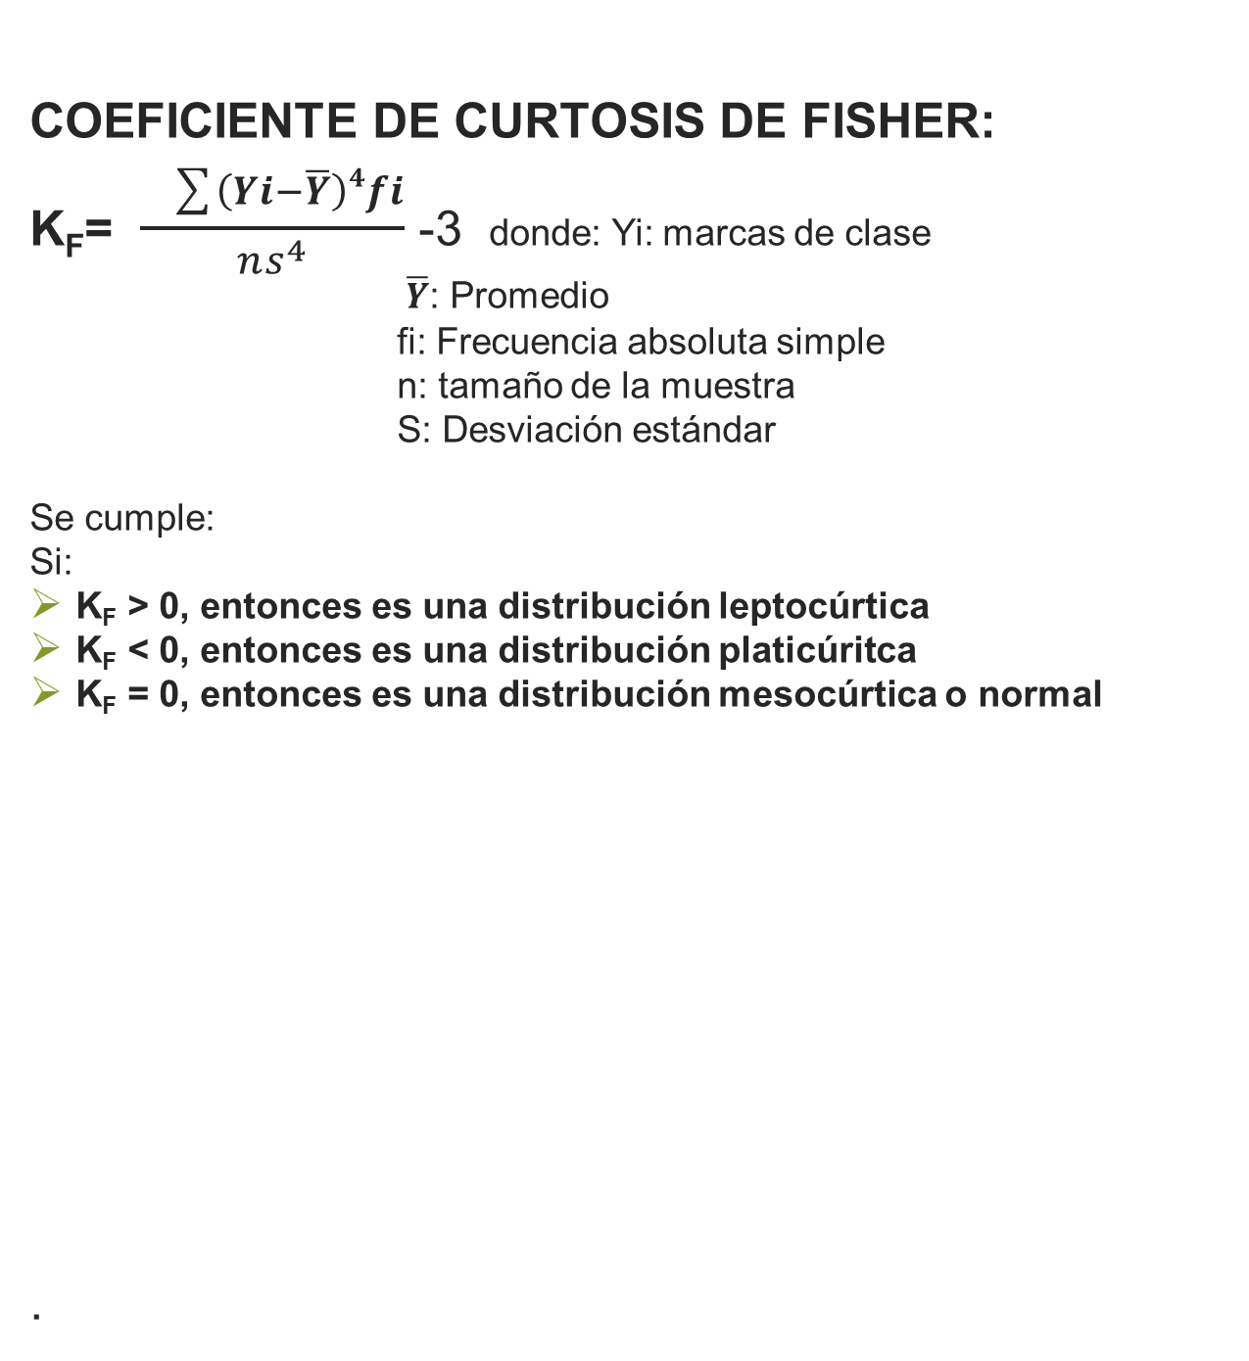
COEFICIENTE DE CURTOSIS DE FISHER:
K_{F}= $\frac{ \sum{\left(Yi−\overline{Y}\right)4fⅈ}}{ns^{4}}$ -3 donde: Yi: marcas de clase
$\overline{Y}$: Promedio
fi: Frecuencia absoluta simple
n: tamaño de la muestra
S: Desviación estándar
Se cumple:
Si:
K_{F} > 0, entonces es una distribución leptocúrtica
K_{F} < 0, entonces es una distribución platicúritca
K_{F} = 0, entonces es una distribución mesocúrtica o normal
.

Slide 10
Ej : Hallar el coeficiente de curtosis para hombres y mujeres.
3

Slide 11
GRACIAS

